Slide 1

Netze und Betriebsmittel
Lernpaket
–
Bedeutung des Elektroenergiesystems

Slide 2
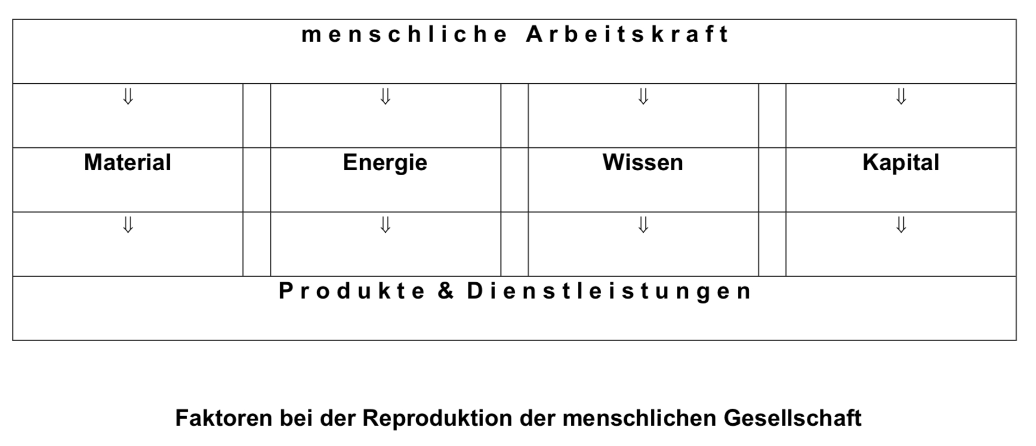
Bedeutung der Elektroenergie
Notes:
2

Slide 3
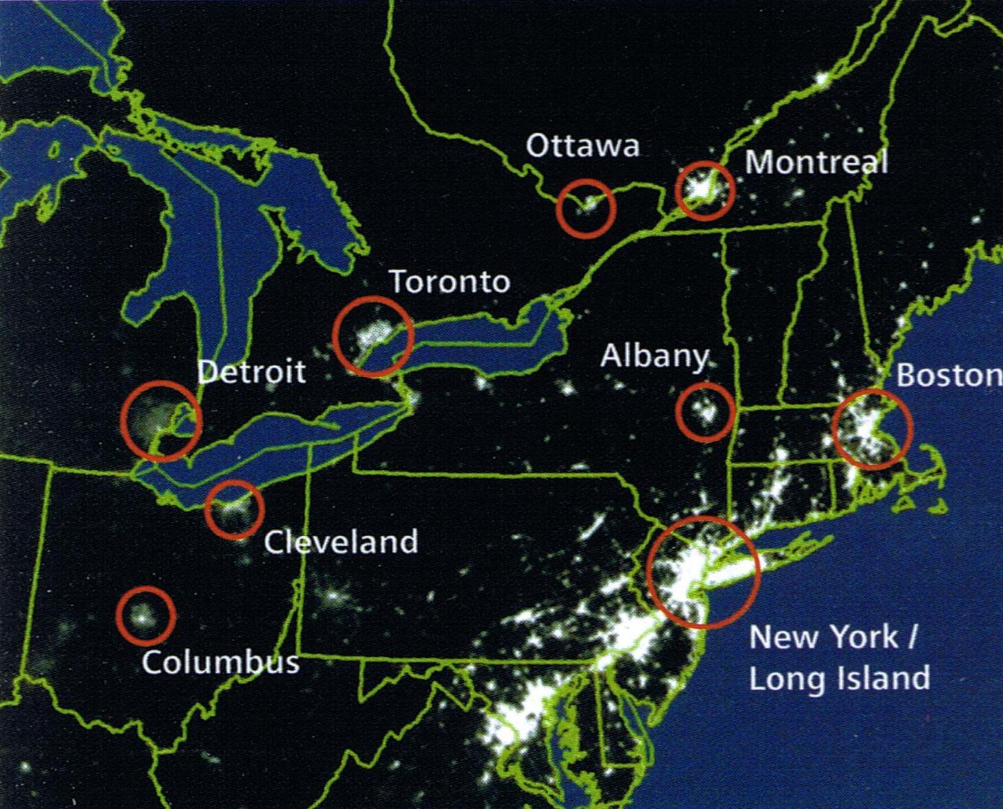
13.08.2003 Nordosten USA/Kanada

Slide 4
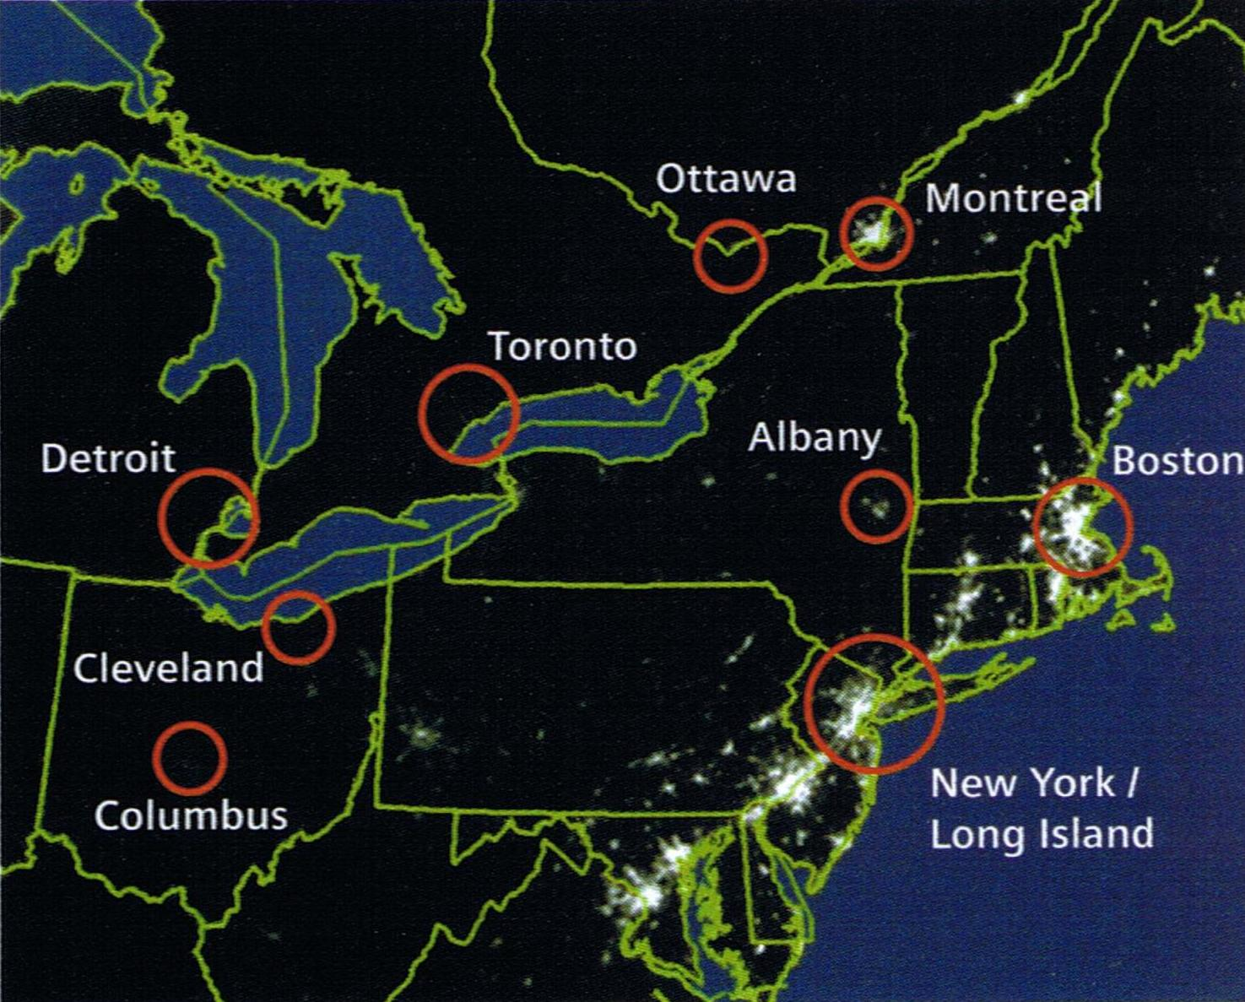
14.08.2003 Nordosten USA/Kanada

Slide 5
Historische Entwicklung
1820 | Oersted | Magnetische Wirkung des elektrischen Stroms
1826 | Ohm | Ohmsches Gesetz
1831 | Farady | Induktion
1856 | v. Siemens | Doppel-T-Anker-Maschine
1866 | v. Siemens | Dynamomaschine
1876 | Bell | Erste Telefon
1879 | v. Siemens | Erste elektrische Eisenbahn, Berlin
1879 | Edison | Glühlampe brennt 13,5 h mit Kohlefaden im Vakuumkolben
1882 | v. Miller, Deprez | Gleichstromübertragung von Miesbach nach München, 57 km, Wirkungsgrad 22%
1882 | Edison | erstes öffentliches Elektrizitätswerk in London
1885 | Deri, Blathy und Zimpernowsky | erster Transformator in Budapest
1887 |  | Gleichstromübertragung mit 2500 V von Kriegstetten nach Solothurn über 8 km mit einer Leistung von 37 kW und einen Wirkungsgrad von 70 %.
1887 | Haselwander | Dreiphasige Synchronmaschine
1889 | v. Dolivo-Dobrovolski | Drehstrommotor mit Kurzschlußläufer
1891 | v. Miller | erste Drehstromübertragung von Lauffen am Neckar nach Frankfurt am Main über 175 km mit 15 kV

Slide 6
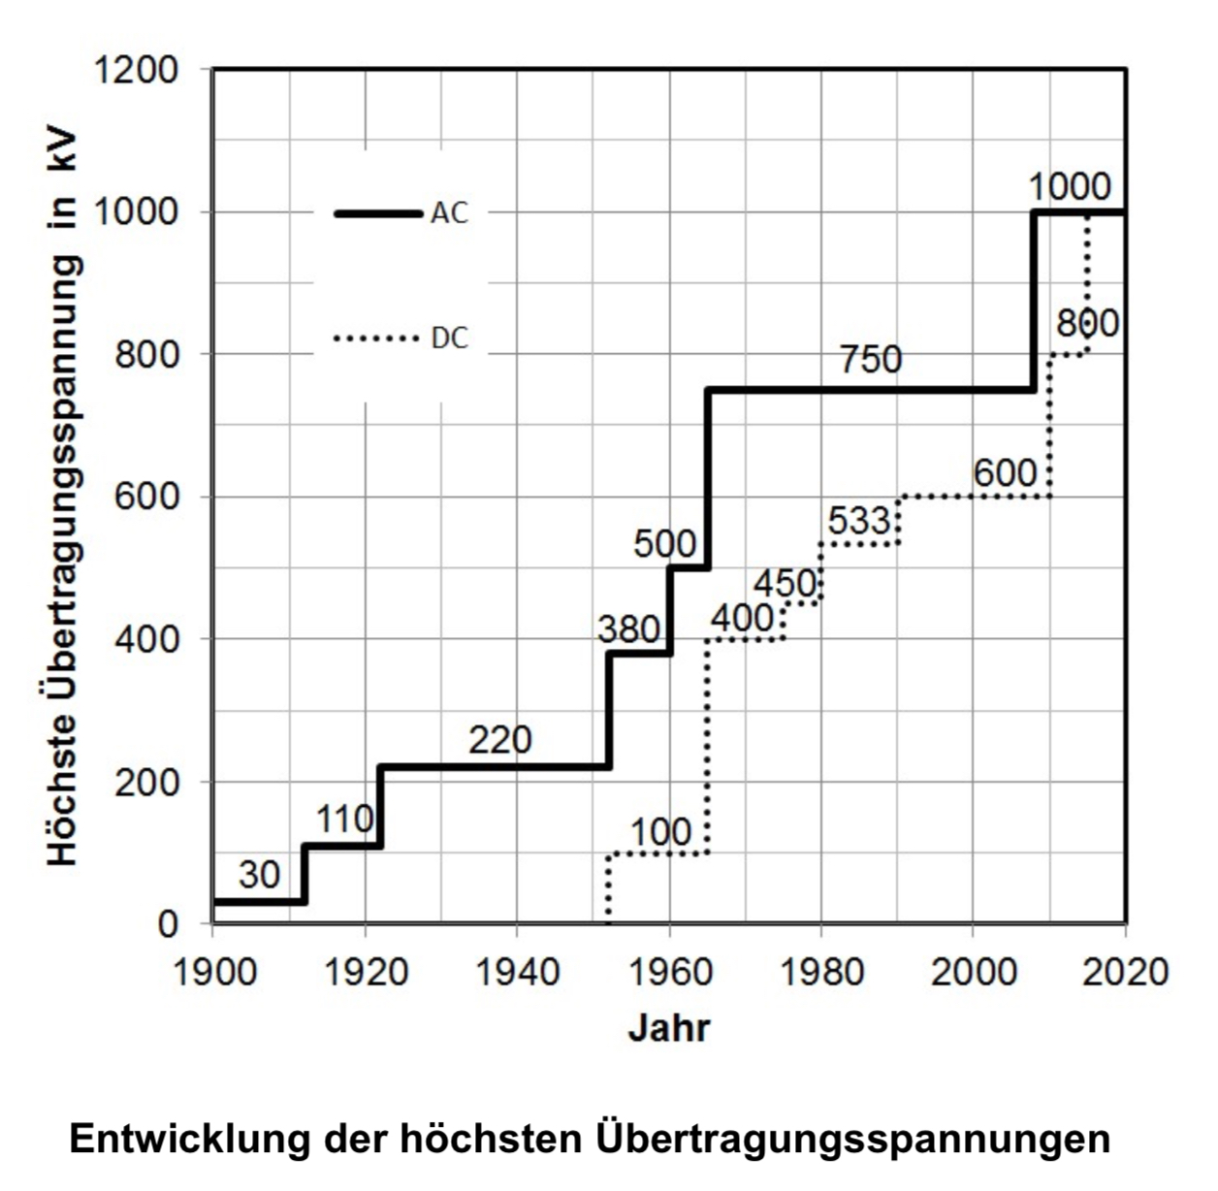
Entwicklung der Übertragungsspannungen

Slide 7
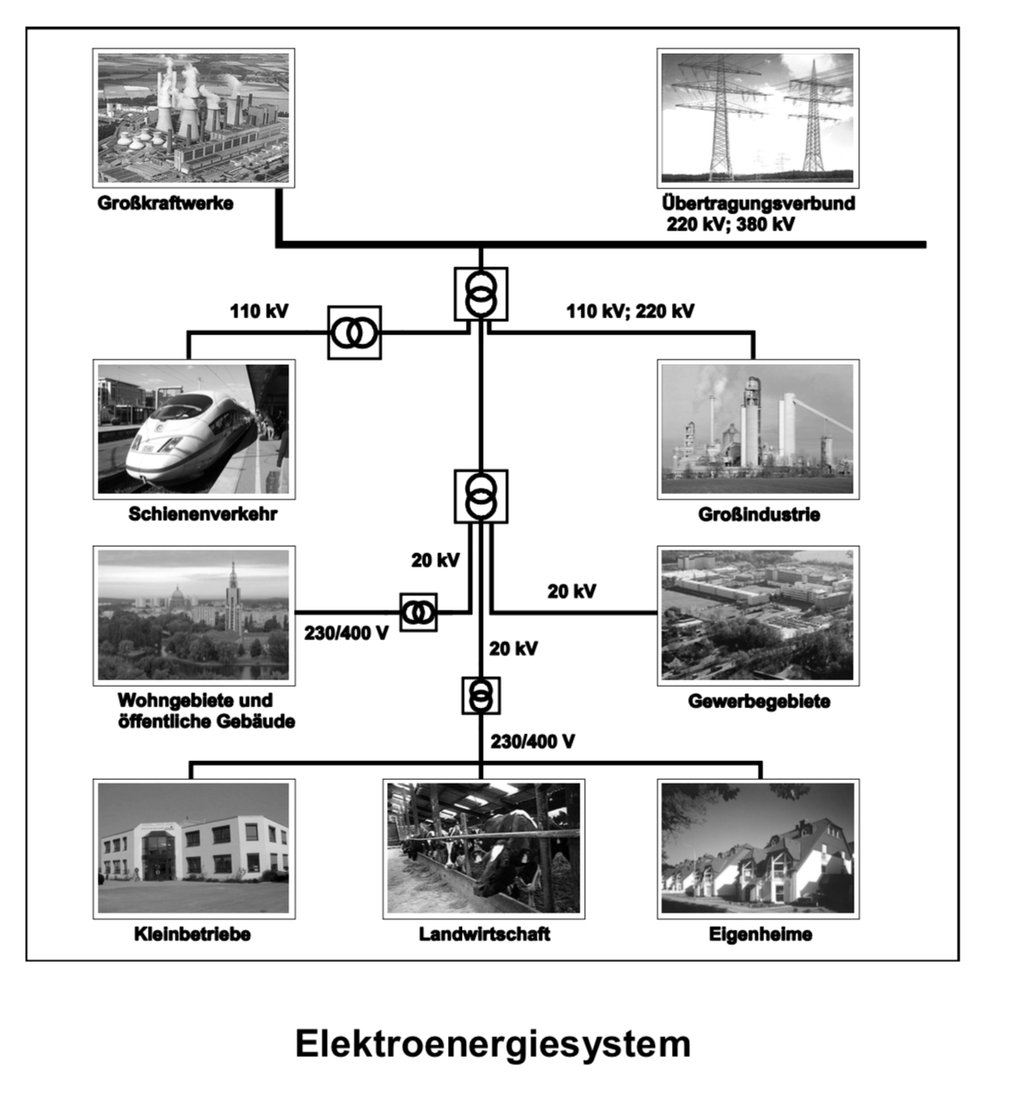
Aufbau des Elektroenergiesystems

Slide 8
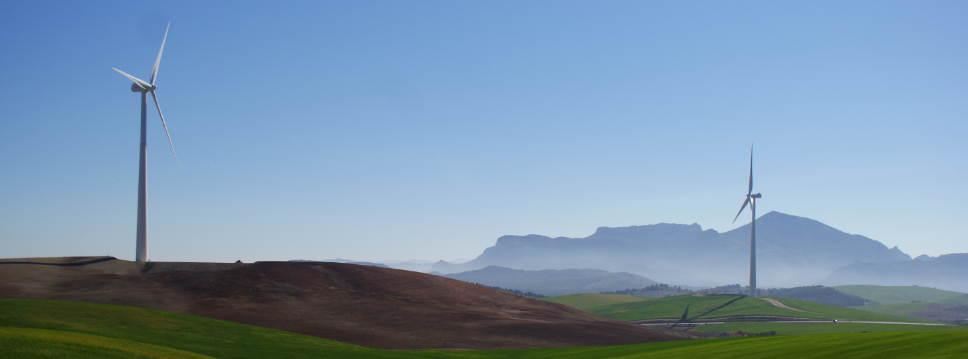

Vielen Dank!
Jens Teuscher (Dr.-Ing.)
Technische Universität Chemnitz
Fakultät für Elektrotechnik und Informationstechnik
Professur Energie- und Hochspannungstechnik
09107 Chemnitz
E-Mail: jens.teuscher@etit.tu-chemnitz.de
Telefon: +49 (0) 371 531 - 37752

